Slide 1
Episode 2: Travail en Hauteur

Slide 2
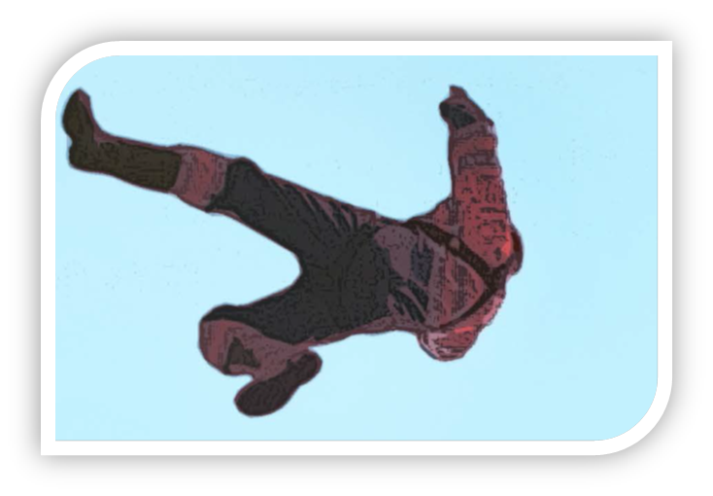
Qu'est-ce que le Travail en Hauteur?
Vous travaillez en hauteur si vous:
travaillez sur une échelle, un échafaudage, une plate-forme élévatrice
pouvez tomber à travers une surface fragile;
pouvez tomber dans une trémie d’un plancher ou un trou au sol.
La gravité des accidents augmente avec la hauteur: les normes internationales imposent l'utilisation d'équipements de protection antichute pour les travaux à une hauteur supérieure à 1,5 m. La gestion du travail en hauteur suit une hiérarchie de contrôles: éviter, prévenir, arrêter.
Avant toute chose, posez-vous la question suivante : «Le travail peut-il être effectué en toute sécurité depuis le sol?»
Les équipements de protection antichute ne doivent être envisagés qu'en dernier recours si d'autres équipements de sécurité ne peuvent pas être utilisés

Slide 3
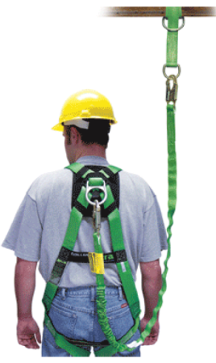
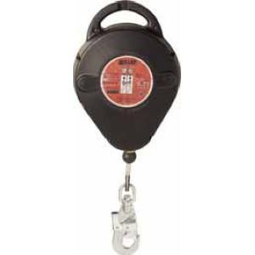
Planifiez votre travail
Avant tout travail en hauteur : S’ARRÊTER et REFLECHIR
Assurez-vous de disposer d'un moyen d'accès / de sortie sûr
Vérifiez si la plateforme sur laquelle vous vous tenez est stable, sécurisée et équipée de protections collectives
Assurez-vous qu'il y ait toujours un superviseur pour vous aider
Assurez-vous d'avoir toutes les protections antichute nécessaires et portez-les correctement
CONNAISSEZ-VOUS VOTRE ÉQUIPEMENT DE PROTECTION ANTICHUTE?
antichute
ligne de vie
harnais de sécurité

Slide 4
Programme de formation au travail en hauteur - Soletanche Freyssinet
En 2016, Soletanche Freyssinet a créé des centres spécialisés dans plusieurs pays.
Nécessité de fournir une formation professionnelle sur le travail en hauteur au niveau SF
Les centres de formation spécialisés SF sont gérés au niveau régional
Une équipe de formateurs internes a été nommée: formations internes plutôt qu'externes et création de notre propre programme
Avoir l’assurance que notre personnel exposé à ce risque est correctement formé et suivi
Connaissez-vous votre Work at Height Training Center le plus proche?

Slide 5
Travail en hauteur - des ressources à votre disposition
Les centres de formation spécialisés SF sont gérés au niveau régional
Support de sensibilisation et de communication: film «Seconde Fatale»
Normes techniques de sécurité Freyssinet - Travaux en hauteur

